Slide 1
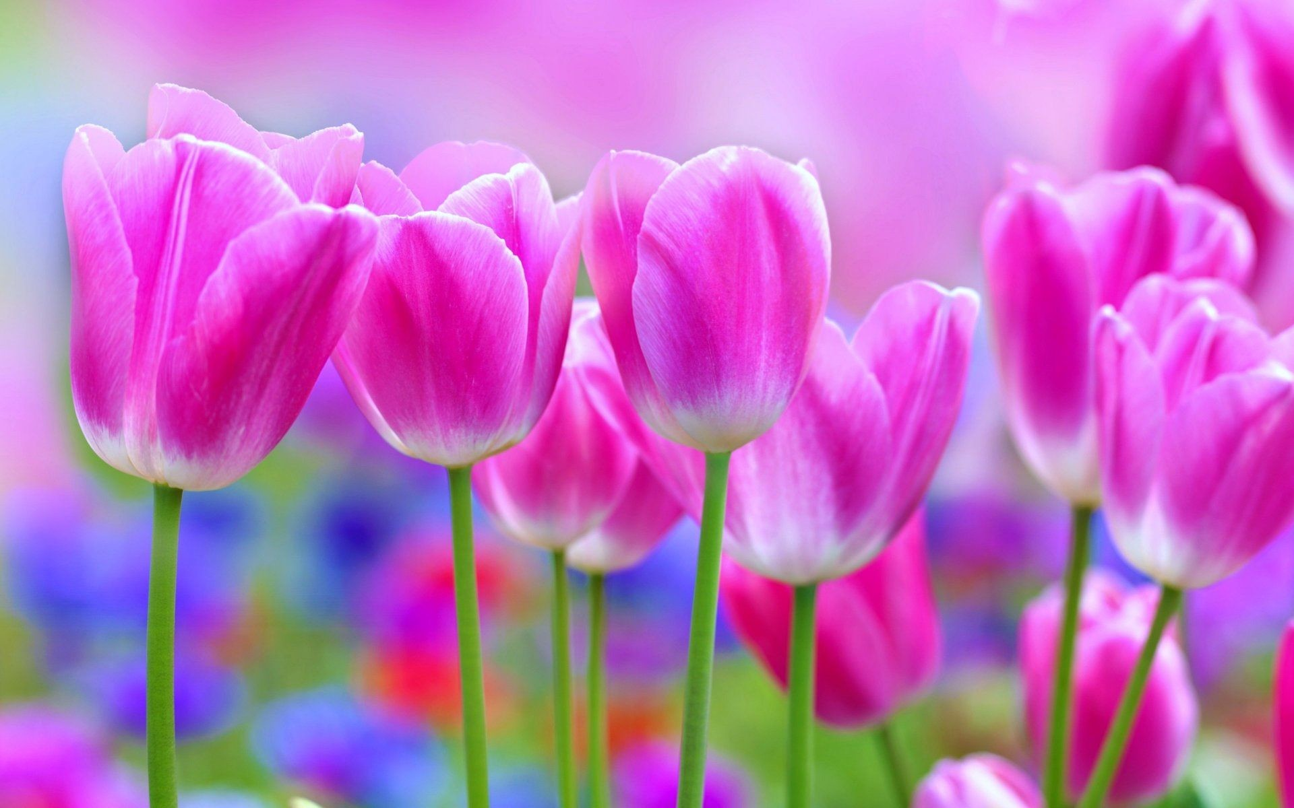
সবাই কে স্বাগতম

Slide 2
শিক্ষক পরিচিতি
জিন্নাত রেহেনা মিতালী
সহকারী শিক্ষক
বনগ্রাম ২ নং সরকারি প্রাথমিক বিদ্যালয়
কটিয়াদী, কিশোরগঞ্জ
পাঠ পরিচিতি
শ্রেণিঃপঞ্চম
বিষয়ঃবাংলাদেশ ও বিশ্বপরিচয়
অধ্যায় ছয়
পাঠের শিরোনামঃজলবায়ু ওদুর্যোগ
পাঠের অংশ-জলবায়ু পরিবর্তন

Slide 3
শিখন ফল
১০.১.১ আ্বহাওয়া বলতে কী বুঝায় তা বর্ণ্না করতে পারবে।
১০.১.২ জলবায়ু কী বলতে পারবে।
১০.১.৩ আবহাওয়া ও জলবায়ু পরিবর্তনের কারন ব্যাখ্যা করতে পারবে।
১০.১.৪ আবহাওয়া ও জলবায়ু পরিবর্তনের ফলে সৃষ্ট দুর্যোগ সর্ম্পকে বলতে পারবে।
১০.১.৫ ব্যক্তি,পরিবার, সমাজ ও পরিবেশের উপর আবহাওয়া ও জলবায়ু পরিবর্তনের প্রভাব বর্ণ্না করতে পারবে।
১০.১.৬ বাংলাদেশের দুর্যোগপ্রবর্ণ অঞ্চল ও সেখানে সৃষ্ট সমস্যা সম্পর্কে বলতে পারবে।

Slide 4
জলবায়ুর পরিবর্তন

Slide 5
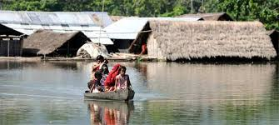
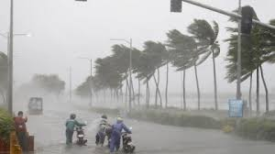
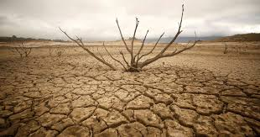
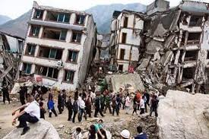
এসো কিছু ছবি দেখি

Slide 6
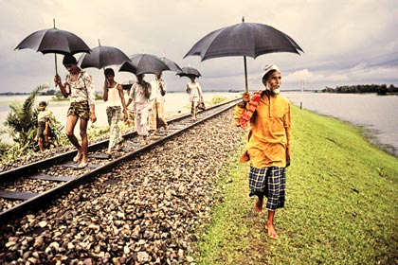
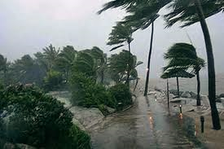
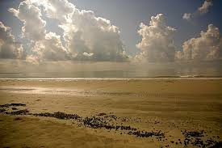
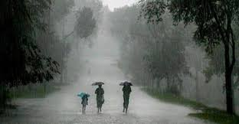
ছবিতে কি দেখতে পাচ্ছো?
কোন স্থানের স্বল্প সময়ের গড় তাপমাত্র ও গড় বৃষ্টিপাতকে আবহাওয়া বলে।

Slide 7
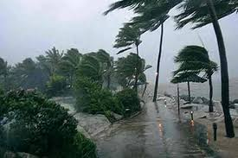
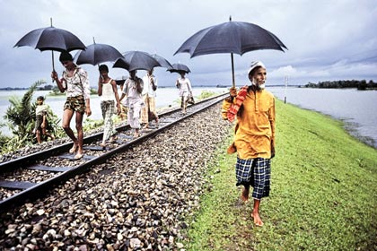
ছবিতে কি দেখতে পাচ্ছো?
১ম বছর
২য় বছর
৩য় বছর
৪র্থ বছর
৫ম বছর
৬ ষ্ঠ বছর
জলবায়ু হলো কোনো জায়গার অনেক বছরের আবহাওয়ার একটি সামগ্রিক অবস্থা

Slide 8
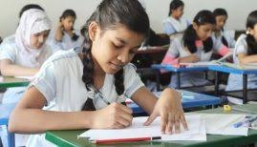
একক কাজ
আবহাওয়া ও জলবায়ু বলতে কী বুঝ ?

Slide 9
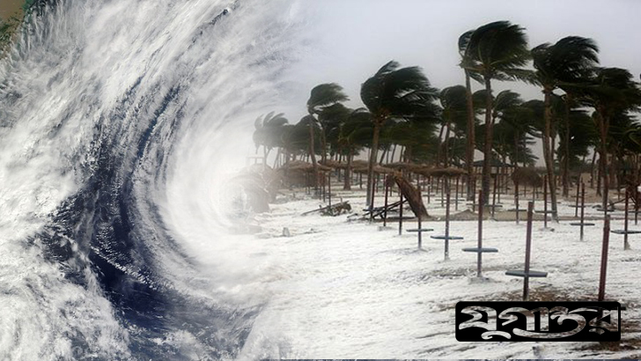
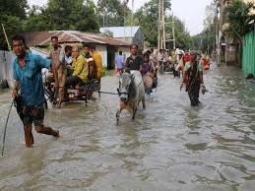
ঘূর্ণিঝড়
বন্যা
ভুমিকম্প
প্রাকৃ তিক অবস্থান এবং জলবায়ুগত কারণে বাংলাদেশে বন্যা,ঘুর্ণিঝড়,ভুমিকম্পের মতো নানা প্রাকৃতিক দুর্যোগের ঝুকি রয়েছে।

Slide 10
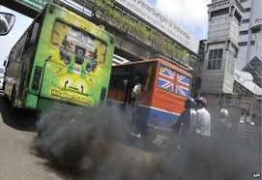
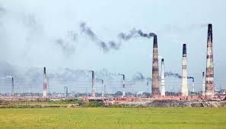
জলবায়ু পরিবর্তনের কারণ
শিল্প কলকারখানার এবং যানবাহনের ধোঁয়া।

Slide 11
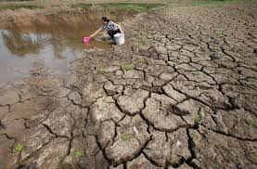
বিশ্বের তাপমাত্রা বেড়ে যাচ্ছে
একদিকে বরফ গলে যাচ্ছে,অন্যদিকে জলাশয় শুকিয়ে যাচ্ছে।

Slide 12
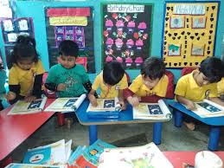
জোড়ায় কাজ
জলবায়ু পরিবর্তনের ৩টি কারণ লেখ ।

Slide 13
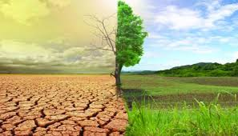
জলবায়ু পরিবর্তনের প্রভাবে যা যা ঘটছে-
গড় তাপমাত্রা বৃদ্ধি পাচ্ছে।

Slide 14
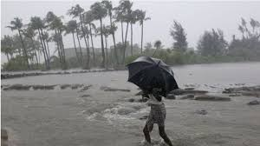
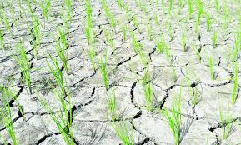
অতি বৃষ্টি ও অনাবৃষ্টি হচ্ছে

Slide 15
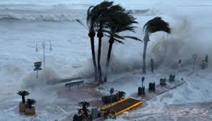
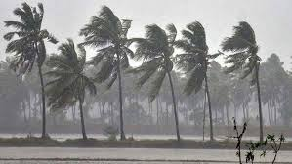
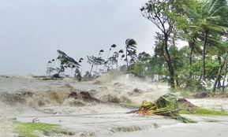
ঘুর্ণিঝড়ের প্রকোপ বেড়ে যাচ্ছে

Slide 16
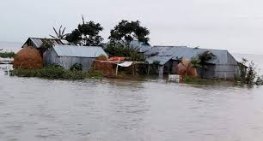
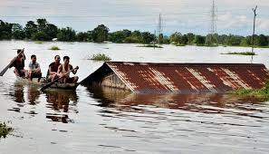
বারবার ভয়াবহ বন্যা হচ্ছে

Slide 17
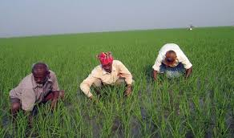
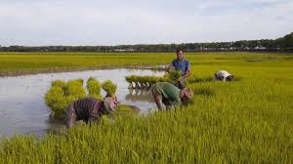
মাটির লবণাক্তা বেড়ে কৃষিজমির ক্ষতি হচ্ছে।

Slide 18
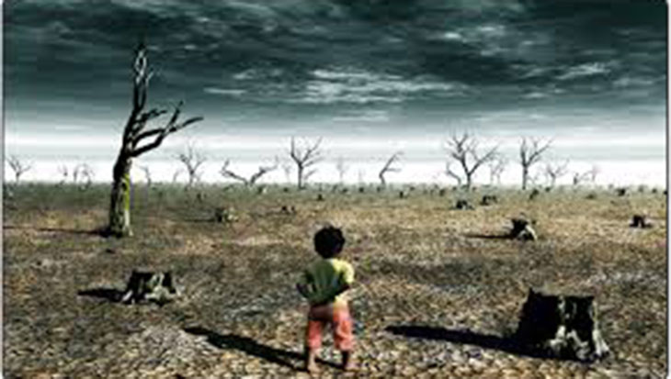
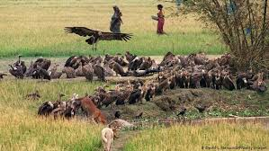
গাছপালা ও বিভিন্ন প্রাণী ধবংস হয়ে যাচ্ছে

Slide 19
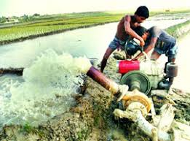
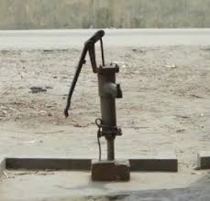
ভূ-গর্ভস্থ পানির স্তত নিচে নেমে যাচ্ছে

Slide 20
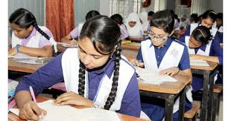
দলীয় কাজ
জলবায়ু পরিবর্তনের ফলে সৃষ্ট দুর্যোগ সম্পর্কে ৫টি বাক্য লেখ ।

Slide 21
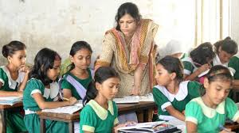
তোমাদের বাংলাদেশ ও বিশ্বপরিচয় বইয়ের ৪৮ পৃষ্ঠা পড় ।

Slide 22
মূল্যায়ন
সঠিক উত্তর
১) আবহাওয়ার গড় অবস্থাকে কী বলে ?
ঘূর্ণিঝড়
বন্যা
জলবায়ু
জ্বলোচ্ছাস
(২) বাংলাদেশের ২০% এলাকা কত সাল নাগাত তলিয়ে যেতে পারে ?
২০২০
২০৩০
২০৪০
২০৫০

Slide 23
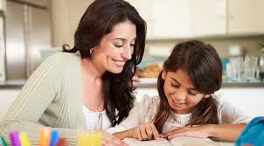
বাড়ির কাজ
জলবায়ুর পরিবর্তন সম্পর্কে পাঁচ টি বাক্য লিখে আনবে।

Slide 24
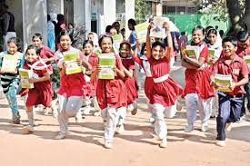
সবাইকে ধন্যবাদ

